Slide 1
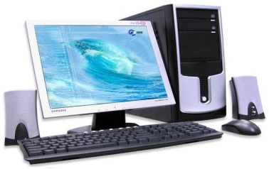
ПРАВИЛА ТЕХНИКИ
БЕЗОПАСНОСТИ
В компьютерном классе

Slide 2
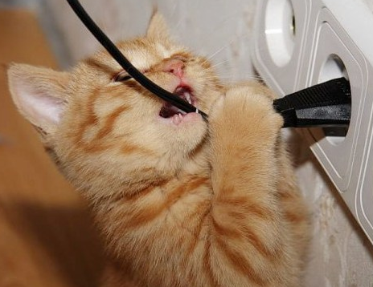
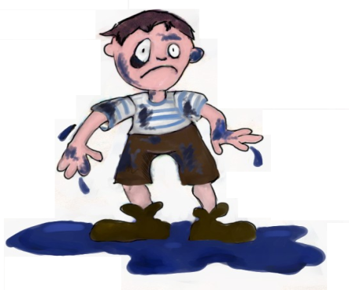
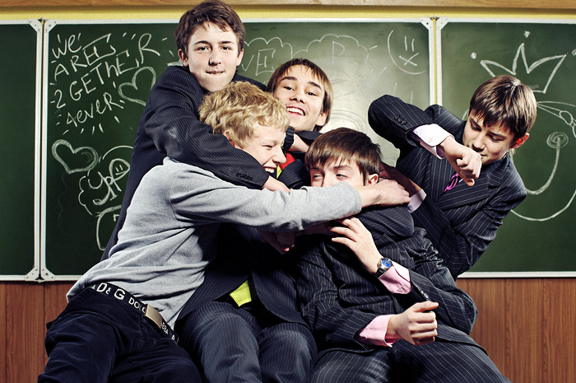
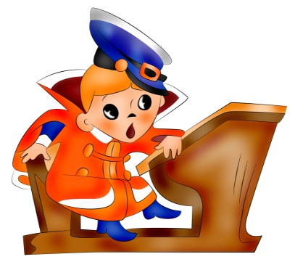
Не трогать разъемы соединительных кабелей и проводов
(возможно поражение электрическим током)
Не работать в верхней одежде и влажными руками
Нельзя прыгать,
бегать (пылить) в классе

Slide 3
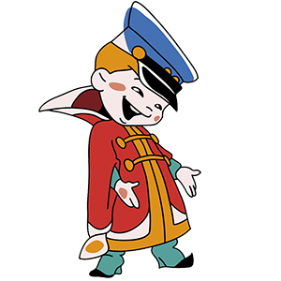
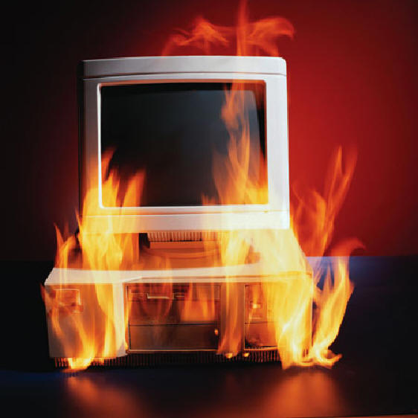
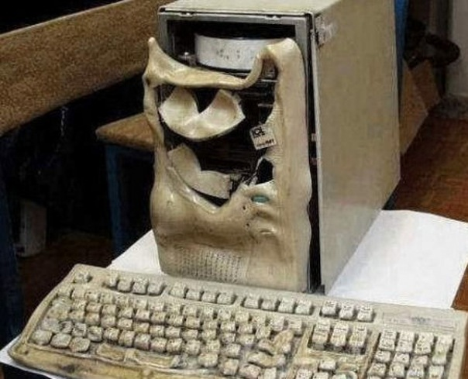
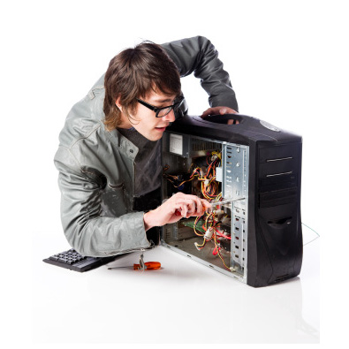
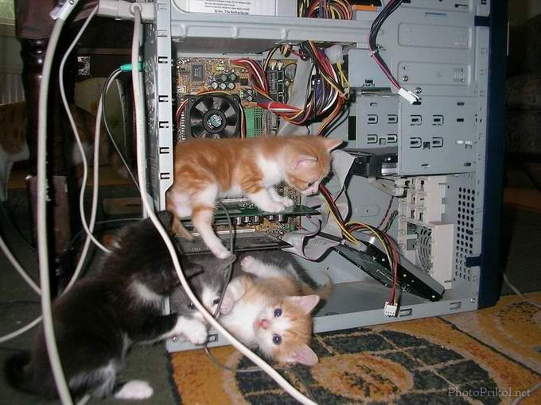
При появлении запаха гари немедленно прекратите работу,
выключите аппаратуру и сообщите об этом преподавателю
Следите за исправностью аппаратуры и немедленно
прекращайте работу при появлении необычного звука или
самопроизвольного отключения аппаратуры
Никогда не пытайтесь
самостоятельно устранить неисправность
в работе аппаратуры

Slide 4
Не разрешается находиться во время перемены в
компьютерном классе без разрешения
преподавателя
Не включать без разрешения
учителя оборудование
Не прикасаться к экрану и к тыльной
стороне монитора, клавиатуры
Не класть диски, книги, тетради и
другие предметы на монитор и клавиатуру

Slide 5
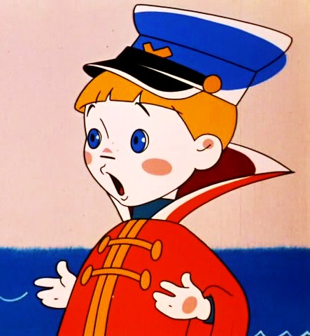
Чтобы работа за компьютером не оказалась вредной для
Здоровья, придерживайтесь следующих рекомендаций

Slide 6
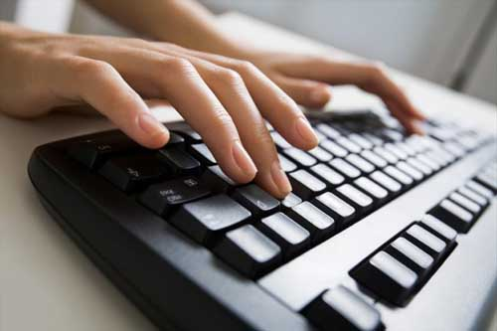
Не пользуйтесь клавиатурой и мышью, если не включен компьютер
Легко и быстро нажимайте на клавиши, не допуская резких ударов
Работайте на клавиатуре чистыми руками
Будьте внимательны, дисциплинированы, осторожны,
точно выполняйте указания учителя

Slide 7
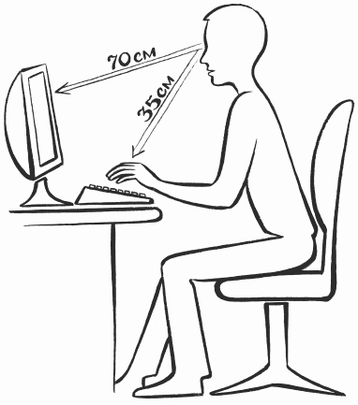
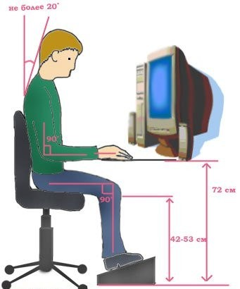
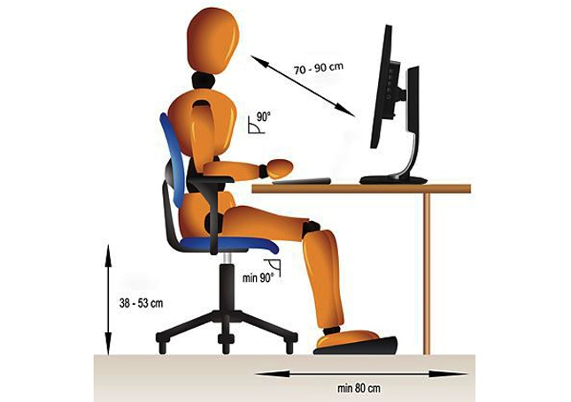
Располагайтесь перед компьютером так,
чтобы экран монитора находился на расстоянии
50-70 см от глаз.
Ноги ставьте на пол, одна
возле другой, не вытягивайте их и
не подгибайте.
Плечи расслабьте, слегка
касайтесь туловища. Предплечья должны
находиться на той же на той же высоте,
что и клавиатура.

Slide 8
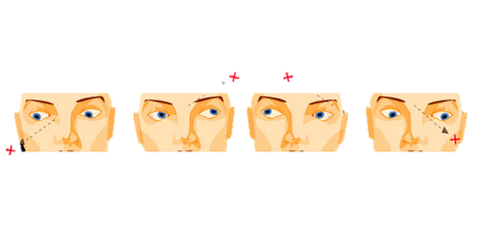
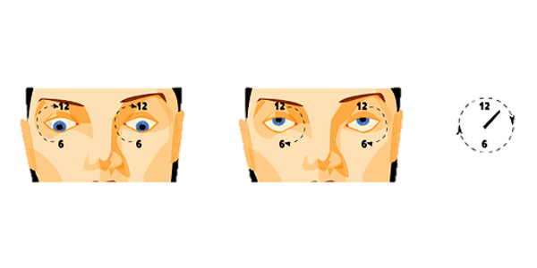
Упражнения для глаз
Упражнения выполняются не вставая с кресла, легко, без напряжения. Примите удобное положение, спина прямая, глаза открыты, взгляд устремлён прямо.
Снимаем нагрузку с мышц, участвующих в движении глазного яблока:
Взгляд влево – прямо, вправо – прямо, вверх – прямо, вниз – прямо, без задержки в отведённом положении.
Круговые движения глаз – от 1 до 10 кругов влево и вправо. Сначала быстрее, потом – как можно медленнее.

Slide 9
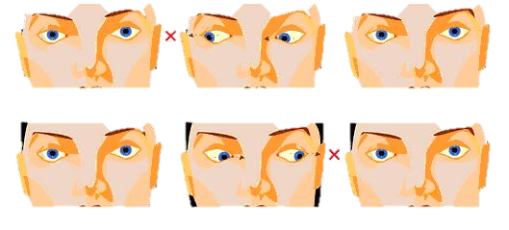
Упражнения для глаз
Смотреть на кончик носа, затем вдаль. Смотреть на кончик пальца или карандаша, удерживаемого на расстоянии 30 см от глаз, затем вдаль. Повторить несколько раз. Сжать веки, затем моргнуть несколько раз.

Slide 10
Закончить гимнастику необходимо массажем век:
Мягко поглаживая их указательным и средним пальцами в направлении от носа к вискам, а затем потерев ладони, и легко, без усилий, прикрыв ими предварительно закрытые глаза, чтобы полностью загородить их от света (на 1 мин). Представить погружение в полную темноту.

Slide 11
Кодекс поведения
в компьютерном классе
Я подхожу к началу занятий за 5 минут, чтобы не опоздать.
Я захожу в кабинет информатики только после приглашения преподавателя, здороваюсь и сразу отключаю свой мобильный телефон.
Я оставляю верхнюю одежду на вешалке, потому что находиться в кабинете в верхней одежде запрещено.
Я располагаю свою сумку или пакет с тетрадями на спинке стула или на специальном столе у входа, чтобы они не мешали мне, предварительно вынув из сумки учебник, тетрадь, ручку и очки, т.е. необходимые для занятий вещи.
Я занимаю место за столом в учебной зоне в центре кабинета.
Я сажусь за компьютер только с разрешения преподавателя.

Slide 12
Я раскладываю учебные принадлежности на компьютерном столе так, чтобы они не мешали друг другу, для удобства пользования, и чтобы они не могли повредить части компьютера.
Я обращаюсь с аппаратным обеспечением компьютера аккуратно, на клавиатуре работаю не спеша, на клавиши нажимаю бережно.
Я не порчу, не ломаю стол, стул, не разрисовываю их и не приклеиваю жевательную резинку к крышке стола и сиденью стула.
Монитор и системный блок не двигаю и не трогаю руками, отношусь к технике бережно.
Во время работы не хожу по кабинету,
громко не разговариваю, чтобы не мешать другим.
Если возникнет какой-либо вопрос,
то поднимаю руку, а не выкрикиваю с места.

Slide 13
Я не приношу и не употребляю в компьютерном классе продукты питания, напитки и семечки, в том числе и за рабочим местом у компьютера.
Я не приношу и не подключаю к компьютеру никакие носители информации (дискеты, CD и DVD-диски, флешки, карты памяти, MP-плееры и т.п.).
Я веду себя спокойно и достойно на переменах: не играю в подвижные игры, не бросаю учебные принадлежности в своих товарищей, не употребляю ненормативные слова.
Если я выполняю обязанности дежурного, то на перемене прошу всех выйти из кабинета, проветриваю кабинет, слежу за чистотой.
Я заканчиваю работу только по сигналу преподавателя; собираю свои вещи с компьютерного стола и складываю их в сумку; проверяю, чтобы рабочее место осталось чистым.
После того как преподаватель скажет, что занятие завершено, я спокойно выйду из кабинета, не мешая другим, не шумя и не толкаясь.

Slide 14
Проверь себя! Какие правила нарушил Вовочка?
На перемене Вовочка сломя голову влетел в кабинет информатики в грязной обуви и кинул портфель на компьютерный стол. Учитель сделал ему замечание.
Но Вовочка не обращая внимания, включил электрический щит и сел работать за компьютер.
Работа не ладилась.
Вовочка решил сам отремонтировать компьютер.
Но тут что-то задымилось. Вовочка быстро схватил бутылку с водой и стал заливать пожар.

Slide 15
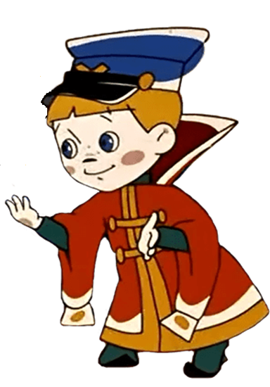
Спасибо за внимание!!!
Автор презентации:
Кондратенко Ольга Александровна

